Slide 1
ໂຄງຮ້າງ ແລະ ພາລະບົດບາດ.
ຂອງສູນ
ສູນວັດແທກຄູນນະພາບເຄືອຂ່າຍ
Performance Maintenance Center
PMC

Slide 2
ໂຄງຈັກການຈັດຕັ້ງ
ຮັກສາການ ຫົວໜ້າສູນ
ທ. ວິໄສ ຈັນທະມີໄຊ
ຮອງ ຫົວໜ້າສູນ
ທ. ມະນີສອນ ສີອາພອນ
Performane & Statistic
ທ. ສອນໄຊ ໄຊຍະວົງ ຫົວໜ້າໜ່ວຍງານ
Radio Optimization
ທ. ຄຸດນັນໄຊ ຄໍາສິງສະຫວັດ ຫົວໜ້າໜ່ວຍງານ
ວິຊາການ: KPI 2G Huawei, ZTE.
ທ. ພວງຄໍາ ວິໄລຄໍາ
internet, transmission, PSTN Statistic
ທ. ຂຽວສົມພອນ ປະທູມມະວັນຫົວໜ້າໜ/ງ
ວິຊາການ: KPI 2G ASB
ທ. ສຸວັນນະກອນ ບູນນະສີ
ວິຊາການ: Radio Network Planning.
ທ. ສອນສູພັນ ພົມມະຈັນ
ວິຊາການ: KPI 3G HW & ZTE
ທ. ດອນແກ້ວ ແກ້ວມະນີທອງ
ວິຊາການ: Driving test
ທ. ສູລີນທອນ ດວງນາລີ
ວິຊາການ: QoS
ທ. ພູຊອນ ຈິດປະສົງ
ຫ້ອງການ
ນາງ ພອນສະຫວັນ ສີລິໄຊ ຫົວໜ້າໜ່ວຍງານ

Slide 3
I.ວຽກງານ​ດ້ານ​ການຈັດ​ຕັ້ງ ​ແລະ ຈໍານວນ​ພົນ.
ທ. ວິໄສ ຈັນທະມີໄຊ. ຮັກສາການ ຫົວໜ້າສູນ .
ທ. ມະນີສອນ ສີອາພອນ ຮອງ ຫົວໜ້າສູນ.
ທ. ຄຸດນັນໄຊ ຄໍາສິງສະຫວັດ. ຫົວໜ້າໜ່ວຍງານ Radio Optimization.
ນາງ ພອນສະຫວັນ ສີລິໄຊ. ຫົວໜ້າໜ່ວຍງານ ຫ້ອງການ.
ທ. ສອນໄຈ ໄຊຍະວົງ. ຫົວໜ້າໜ່ວຍງານ Performance & Statistic.
ທ. ຂຽວສົມພອນ ປະທູມມະວັນ. ຫົວໜ້າໜ/ງ internet, transmission, PSTN Statistic.
ທ. ສອນສູພັນ ພົມມະຈັນ ວິຊາການ: Radio Network Planning.
ທ. ສູລີນທອງ ດວງນາລີ ວິຊາການ: Driving test.
ທ. ພູຊອນ ຈິດປະສົງ. ວິຊາການ: QoS.
ທ. ພວງຄໍາ ວິໄລຄໍາ. ວິຊາການ: KPI 2G Huawei, ZTE.
ທ. ສຸວັນນະກອນ ບູນນະສີ. ວິຊາການ: KPI 2G ASB.
ທ. ດອນແກ້ວ ແກ້ວມະນີທອງ . ວິຊາການ: KPI 3G HW & ZTE.

Slide 4
II.ໜ້າວຽກ ແລະ ຄວາມຮັບຜິດຊອບ.
ສູນ ວັດແທກຄູນນະພາບເຄືອຂ່າຍ Performance Management Center: ມີ ໜ້າ ວຽກພື້ນຖານດັ່ງນີ:
1.ກັບກໍາການຮ້ອງຮຽນຂອງລູກຄ້າຈາກພາກສ່ວນຕ່າງໆ ແລະ ນໍາມາແກ້ໄຂບັນຫາ.
2. ວິເຄາະຫາສາເຫດ ແລະ ຫາມາດຕະການທີເໝາະສົມໃນການປ້ອງກັນແລະແກ້ໄຂ.
3. ປັບປຸງ ແລະ ວາງແຜນເຄືອຂ່າຍໃຫ້ມີຄຸນນະພາບ.
4. ກວດກາ ແລະ ແກ້ໄຂບັນຫາຕ່າງໆໃນເຄືອຂ່າຍ.
5. ຄູ້ມຄອງ ແລະ ກວດກາຄວາມຖີ່ຕາມຊາຍແດນ.
6. ອອກກວດກາເຮັດ Driving test ສັນຍານ 2G & 3G ແຕ່ລະໄຕມາດ.
7.ອອກກວດກາເຮັດ Driving test ສັນຍານ 2G & 3G ຕາມການແຈ້ງມາຂອງພາກສ່ວນຕ່າງໆ.
8.ຕິດຕາມ ແລະ ວິເຄາະທຸກໆເຊວຂອງລະບົບ 2G & 3G.
9.ເກັບກໍາ ແລະ ເຮັດລາຍງານລະບົບມືຖືເປັນ QoS ລາຍງານເປັນແຕ່ລະເດືອນ.
10.ເກັບກໍາ ແລະ ແກ້ໄຂ Alarms ຕ່າງຂອງ Hardware & Software ຂອງລະບົບ 2G & 3G.
11.ເກັບກໍາສະຖິຕິລາຍຮັບຂອງແຕ່ລະສະຖານີ ແລະ ວິທີການແກ້ໄຂ.

Slide 5
1. ທີມງານ Optimization. ( RNO & RNP )
1.ທ. ຄຸດນັນໄຊ ຄໍາສິງສະຫວັດ. ຫົວໜ້າໜ່ວຍງານ.
2 ທ. ຂຽວສົມພອນ ປະທູມມະວັນ. ຫົວໜ້າໜ/ງ internet, transmission, PSTN
3. ທ. ສອນສູພັນ ພົມມະຈັນ. ວິຊາການ.
4. ທ. ສູລິນທອງ ດວງນາລີ. ວິຊາການ.
ໜ້າວຽກ.
ວາງແຜນປັບປູງຄູນນະພາບສັນຍານເຄືອຂ່າຍໂທລະສັບມືຖືພາຍໃນຂອບເຂດຮັບຜິດຊອບ ແລະ ແນະນໍາໃຫ້ການຊ່ວຍເຫລືອກຽ່ວກັບວຽກງານດັ່ງກ່າວໃຫ້ ອທອ ສາຂາແຂວງ,ປ້ອງ,ສູນບໍລິການຕ່າງໆ.
ກວດກາ ແລະ ຄູ້ມມຄອງການນໍາໃຊ້ຄື້ນຄວາມຖີ່ຕາມການກໍານົດຂອງກະຊວງ ປທສ.
ວາງແຜນລະບົບສັນຍານໂທລະສັບມືຖື, ວາງແຜນລະບົບຄວາມຖີ່ ໃນລະບົບ 2G & 3G.
ກໍານົດຂໍ້ມູນຄວາມຖີ່, LAC,CI, HO, AZ ໃຫ້ແຕ່ລະໜ່ວຍງານທີ່ກຽ່ວຂ້ອງໃນການເຮັດການ Configure ເປີດສະຖານີໃໝ່ ຂອງ 2G & 3G .
ວິເຄາະກວດກາຜົນການ Driving Test ສັນຍານ, ເພື່ອປັບປູງແກ້ໄຂໃນລະບົບມືຖືຂອງ ອທອ .
ກວດກາ ແລະ ແກ້ໄຂບັນຫາຕ່າງໆ, ຕາມການແຈ້ງມາຂອງພາກສ່ວນຕ່າງໆທີ່ແຈ້ງມາທັນທັນເວລາ.
ວາງແຜນເສີມຊ່ອງສັນຍານເພື່ອຕອບສະໜອງໃຫ້ໃນງານເທດສະການທີ່ສໍາຄັນໃຫ້ທັນເວລາ ແລະ ສາມາດຕອບສະໜອງໃຫ້ໄດ້.
ເຮັດແຜນກວດກາສັນຍານ ( Driving test ) ໃຫ້ເປັນປະຈໍາ ແລະ ໃຫ້ທົ່ວເຖີງໃນເນັດຂອງ ອທອ.
ສ້າງແຜນ ໃນການເຮັດ Driving test ໃຫ້ແຕ່ລະ ສາຂາເພື່ອດໍາເນີນການ ແລະ ສົ່ງລາຍງານຜົນການແທັດມາທາງສູນກາງ.
ສ້າງແຜນສໍາຫລວດເພື່ອຂະຫຍາຍເນັດເວີກ 2G&3G ເພີ່ອຂະຫຍາຍລູກຄ້າໃໝ່ ແລະ ປັບປຸງຄຸນນະພາບໃຫ້ດີຂື້ນ.
ເຮັດບົດສະຫລຸບລາຍງານການປະຕິບັດເປັນໄລຍະ.
ສ້າງສູນ Optimization 2 ຈຸດຄື: ສະວັນະເຂດຮັບ DT-S, ແລະ ຫລວງພະບາງ ຮັບ DT-N.

Slide 6
2. ທີມງານ Performance and Statistic.
- ທ. ສອນໄຈ ໄຊຍະວົງ.ຫົວໜ້າໜ່ວຍງານ.
- ທ. ດອນແກ້ວ ແກ້ວມະນີທອງ . ວິຊາການ
- ທ. ສຸວັນນະກອນ ບູນນະສີ. ວິຊາການ.
- ທ. ພວງຄໍາ ວິໄລຄໍາ. ວິຊາການ.
- ພູຊອນ ຈິດປະສົງ. ວິຊາການ.
ໜ້າວຽກ.
ກວດກາ ແລະ ວິເຄາະ Traffic ການຊົມໃຊ້ Height/Low ( Voice, Data 2G& 3G ) ຂອງແຕ່ລະ Cell.
ສະກລູບສັງລວມ QoS ຂອງລະບົບເຄືອຂ່າຍລະບົບມືຖືເປັນ : ວັນ,ອາທິດ,ໄຕມາດ,ປະຈໍາປີ.
ກວດກາຕິດຕາມຂໍ້ມູນ KPI Monitoring .
ສັງລວມ ສະຖິຕິຂໍມູນຂອງ Network ( 2G & 3G Cell, Trunk, link, KPI, ).
ສັງລວມ ແລະ ຂື້ນແຜນປັບປຸງ: ຂະຫຍາຍ-ຫລຸດຊ່ອງສັນຍານສະຖານີຕາມຄວາມເໝາສົມ.
ກວດກາ ແລະ ຕິດຕາມ ບັນຫາຕ່າງໆເຊັ່ນ: SDCCH ,TCH,Handover, Congestion, Call success rate, TCH overflow ເພື່ອນໍາໄປລາຍງານແລະແກ້ໄຂຮ່ວວມພາກສ່ວນທີ່ກຽ່ວຂ້ອງ.
ກວດກາ ແລະ ຕິດຕາມແກ້ໄຂບັນຫາ Interference ເພື່ຶຶອລາຍງານໃຫ້ພາກສ່ວນທີ່ກຽ່ວຂ້ອງເອົາໄປດໍາເນີນການແກ້ໄຂຮ່ວມກັນ.
ເຮັດລາຍງານ QoS ໃນແຕ່ລະອາທິດ, ເດືອນ, ປະຈໍາປີ.

Slide 7
RNP ( Radio Network Planing)

Slide 8
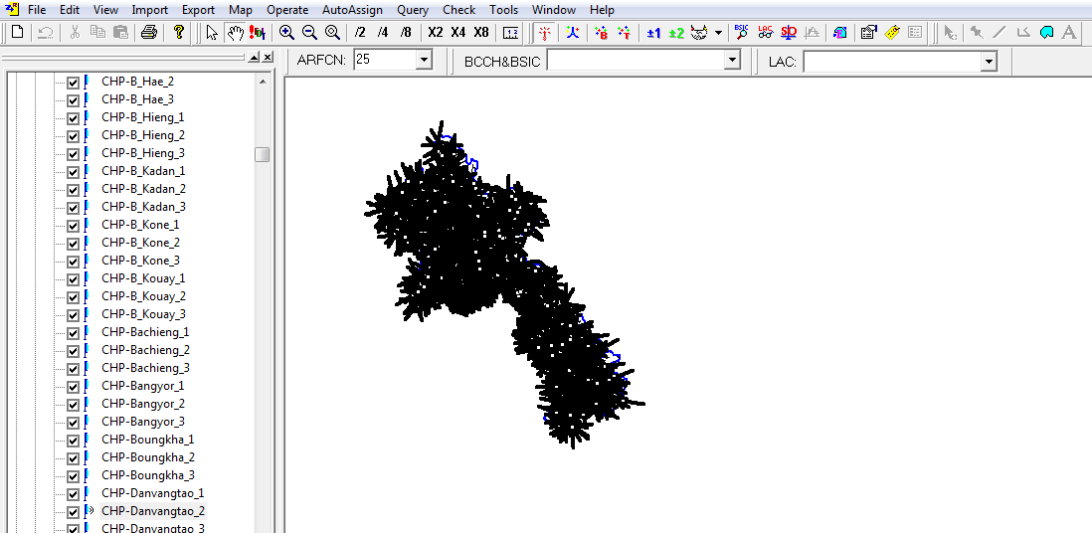
Program Planning Tool
Easy RNP

Slide 9
Plan data for new site 2G & 3G all network.
Plan NB Cell new site 2G & 3G all network.
Plan split Cell 2G & 3G all network.
Plan new site Repeater all network.
Plan data for extend BTS, Node B Capacity.
Check information OMC-R with Planning tool.
Management Frequency band 2G & 3G.
Collection BTS & Node B in Data base.

Slide 10
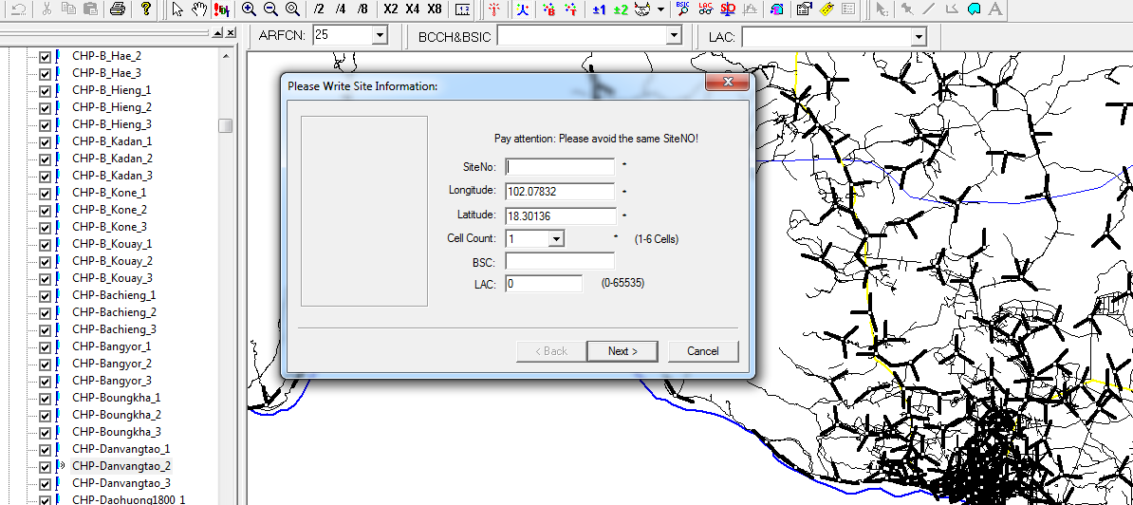
Plan data for new site 2G & 3G.

Slide 11
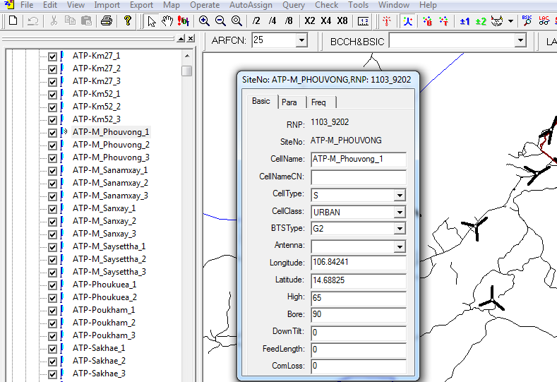
Location. Lon,lat.
CGI. ( LAC, CI… parameter).
Assign frequency.
Assign NB.
Sent to OMCR Engineer.

Slide 12
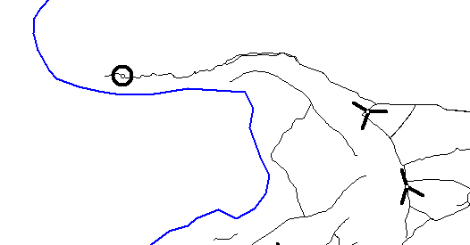
Plan split Cell 2G & 3G all network.
Location. Lon,lat.
CGI. ( LAC, CI… parameter).
Assign frequency.
Assign NB.
Sent to OMCR Engineer.
Cell
Main

Slide 13
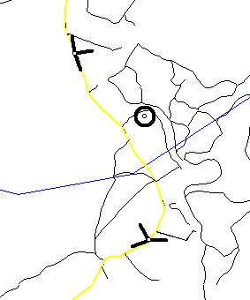
Plan new site Repeater all network.
Location. Lon,lat.
Asign Cell Signal.
New NB.
Repeater
Cell to Repeater

Slide 14
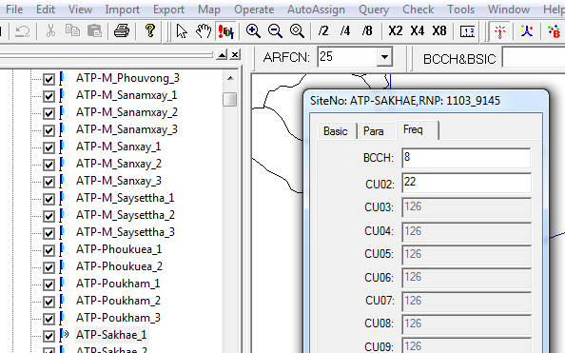
Plan data for extend BTS, Node B Capacity.
Assign frequency.( 2G).
Assign frequency and LAC, CI. ( 3G , ).

Slide 15
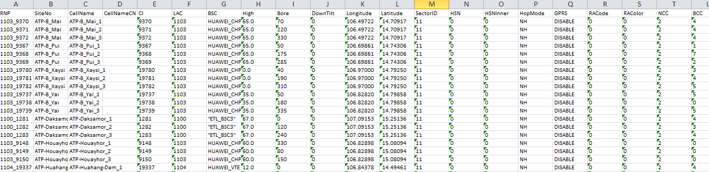
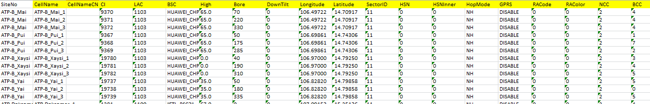
Check information OMC-R with Planning tool
Planning tool
OMC-R

Slide 16
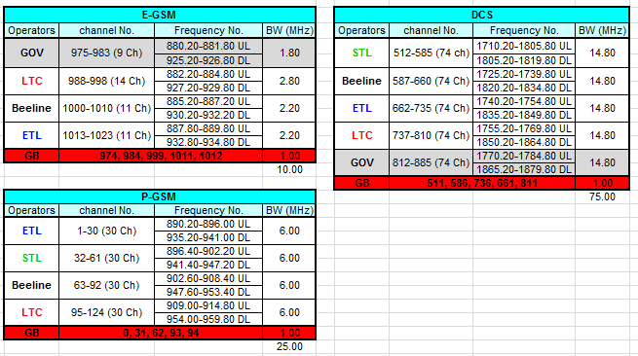
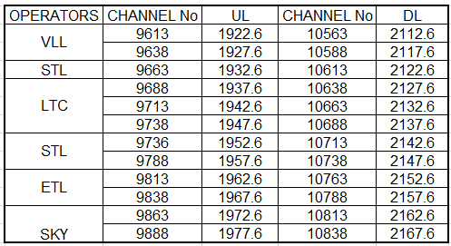
Management Frequency band 2G & 3G.
ETL Frequency Rang.

Slide 17
Collection BTS & Node B in Data base.
Data base of 2G,3G, all network.
Data base of Repeater.
Data base of Booster.

Slide 18
OFFERING.
1. New modern Planning tool. 1 set for RNP 2G & 3G, 4G.

Slide 19
RNO ( Radio Network Optimization)
Driving test.
Survey.

Slide 20
Driving test.
2G & 3G.
Call test: short call, long call.
Check : coverage, handover, direction.
Check HW & SW.
CLUSTER TEST.
SPEED OF DATA TEST.
TEST quarter.
Test complain from call center.
Help check log file for all province.

Slide 21
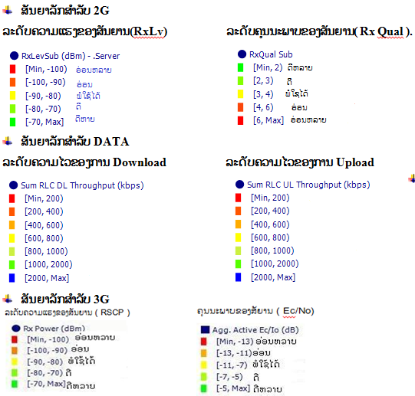

Slide 22
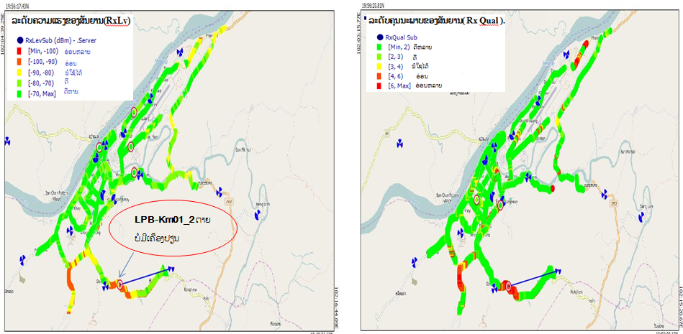

Slide 23
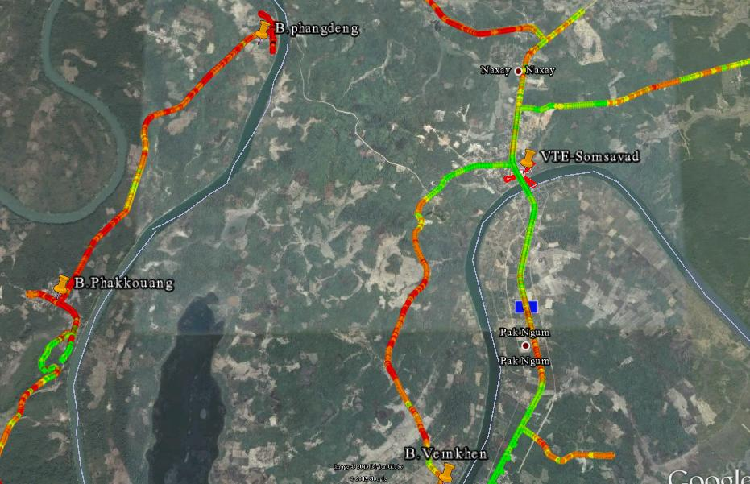

Slide 24
